Slide 1
Weekly Report
2020.09.22
Hongsik Kim
Mobile & Network Intelligence Laboratory

Slide 2
WPCN: Paper
Paper: Minimum Throughput Maximization for Multi-UAV Enabled WPCN: A Deep Reinforcement Learning Method

Slide 3
Current Status
주간 진행 사항
논문 학습: Minimum Throughput Maximization for Multi-UAV Enabled WPCN: A Deep Reinforcement Learning Method
https://ieeexplore.ieee.org/stamp/stamp.jsp?arnumber=8950047

Slide 4
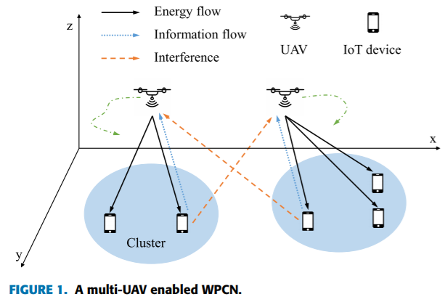
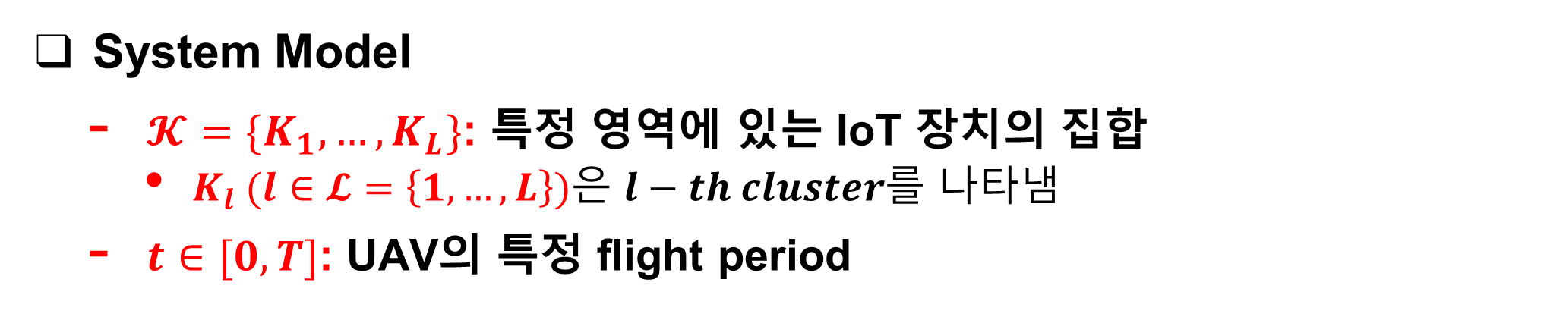
Current Status
System Model
$𝓚=\{K_{1},…, K_{L}\}$: 특정 영역에 있는 IoT 장치의 집합
$K_{l} (l∈𝓛=\left\{1,…,L\right\})$은 $l−th cluster$를 나타냄
$t∈[0,T]$: UAV의 특정 flight period

Slide 5
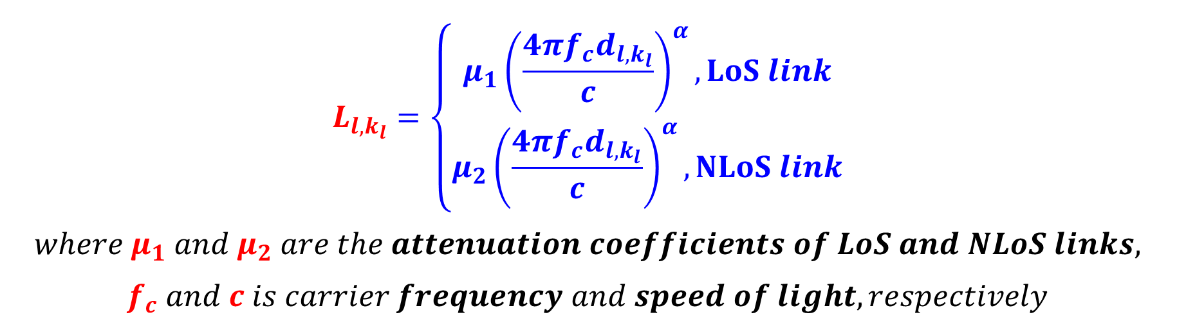

Current Status
System Model
UAV $l$과 wireless device $k_{l}$에 대하여, LoS와 NLoS link에서의 path loss 모델
이때 UAV $l$과 wireless device $k_{l}$ 간의 channel power gain은
$$L_{l,k_{l}}=\left\{\begin{aligned}μ_{1}{\left(\frac{4πf_{c}d_{l, k_{l}}}{c}\right)}^{α}, LoS link \\ μ_{2}{\left(\frac{4πf_{c}d_{l, k_{l}}}{c}\right)}^{α}, NLoS link\end{aligned}\right.$$
$$where μ_{1} and μ_{2} are the attenuation coefficients of LoS and NLoS links,$$
$$f_{c} and c is carrier frequency and speed of light, respectively$$
$$g_{l,k_{l}}\left[n\right]={\left[P_{LoS}μ_{1}+P_{LoS}μ_{2}\right]}^{−1}{\left(K_{0}d_{l,k_{l}}\left[n\right]\right)}^{−α} where K_{0}=\frac{4πf_{c}}{c}$$

Slide 6
Current Status
System Model
UAV $l$과 wireless device $k_{l}$에 대하여, LoS와 NLoS link에서의 path loss 모델
이때 UAV $l$과 wireless device $k_{l}$ 간의 channel power gain은
$$L_{l,k_{l}}=\left\{\begin{aligned}μ_{1}{\left(\frac{4πf_{c}d_{l, k_{l}}}{c}\right)}^{α}, LoS link \\ μ_{2}{\left(\frac{4πf_{c}d_{l, k_{l}}}{c}\right)}^{α}, NLoS link\end{aligned}\right.$$
$$where μ_{1} and μ_{2} are the attenuation coefficients of LoS and NLoS links,$$
$$f_{c} and c is carrier frequency and speed of light, respectively$$
$$g_{l,k_{l}}\left[n\right]={\left[P_{LoS}μ_{1}+P_{LoS}μ_{2}\right]}^{−1}{\left(K_{0}d_{l,k_{l}}\left[n\right]\right)}^{−α} where K_{0}=\frac{4πf_{c}}{c}$$

Slide 7
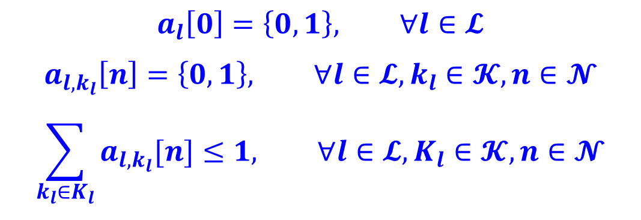
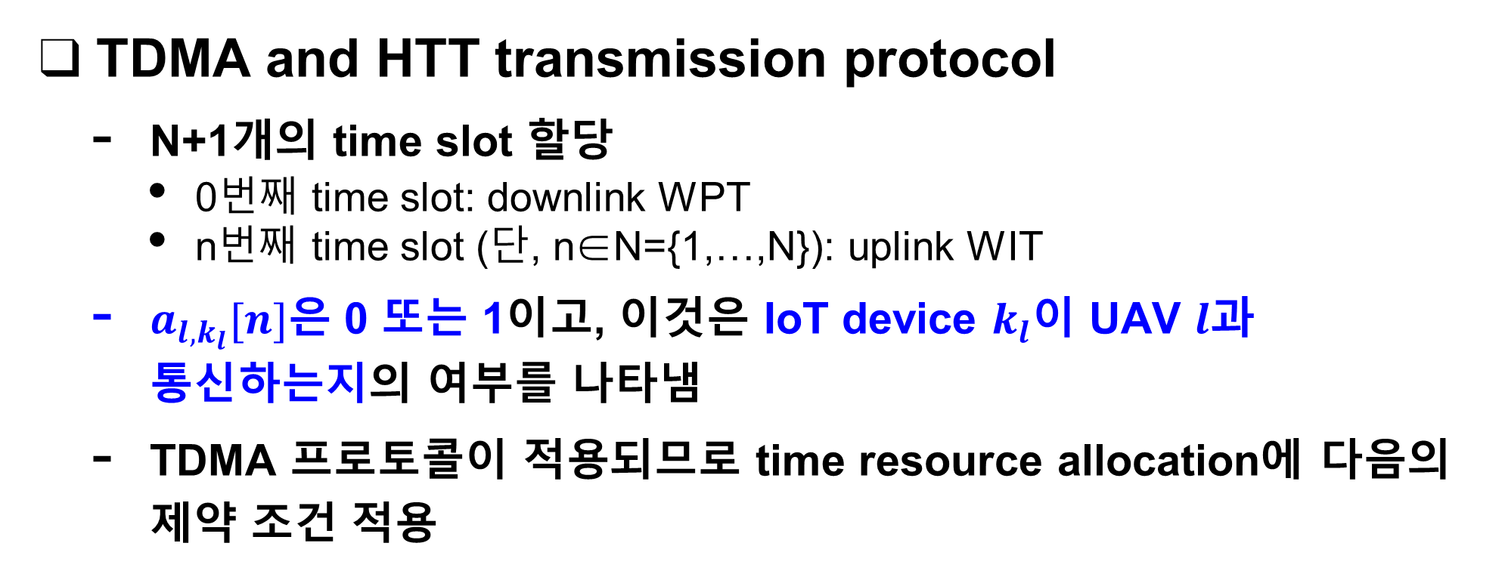
Current Status
TDMA and HTT transmission protocol
N+1개의 time slot 할당
0번째 time slot: downlink WPT
n번째 time slot (단, n∈N={1,…,N}): uplink WIT
$a_{l,k_{l}}[n]$은 0 또는 1이고, 이것은 IoT device $k_{l}$이 UAV $l$과 통신하는지의 여부를 나타냄
TDMA 프로토콜이 적용되므로 time resource allocation에 다음의 제약 조건 적용
$$a_{l}\left[0\right]=\left\{0,1\right\}, ∀l∈𝓛$$
$$a_{l,k_{l}}\left[n\right]=\left\{0,1\right\}, ∀l∈𝓛, k_{l}∈𝓚, n∈𝓝$$
$$\sum_{k_{l}∈K_{l}}{a_{l,k_{l}}[n]}≤1, ∀l∈𝓛, K_{l}∈𝓚, n∈𝓝$$

Slide 8
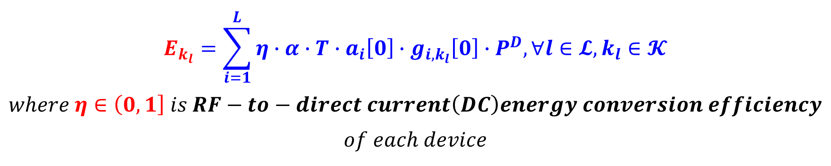


Current Status
TDMA and HTT transmission protocol
각 IoT device $k_{l}$의 period T에서의 collected energy는
Device $k_{l}$에서의 n-th time slot에서의 이용 가능한 에너지는
$$E_{k_{l}}=\sum_{i=1}^{L}{η}∙α∙T∙a_{i}\left[0\right]∙g_{i,k_{l}}\left[0\right]∙P^{D}, ∀l∈𝓛, k_{l}∈𝓚$$
$$where η∈\left(0,1\right] is RF−to−direct current\left(DC\right)energy conversion efficiency$$
$$of each device$$
$$E_{k_{l}}\left[n\right]=E_{k_{l}}−\sum_{j=1}^{n−1}{a_{l,k_{l}}\left[j\right]}∙δ_{N}∙P_{k_{l}}^{U}\left[j\right]$$
$$where P_{k_{l}}^{U}\left[n\right] is uplink power of device k_{l}$$

Slide 9
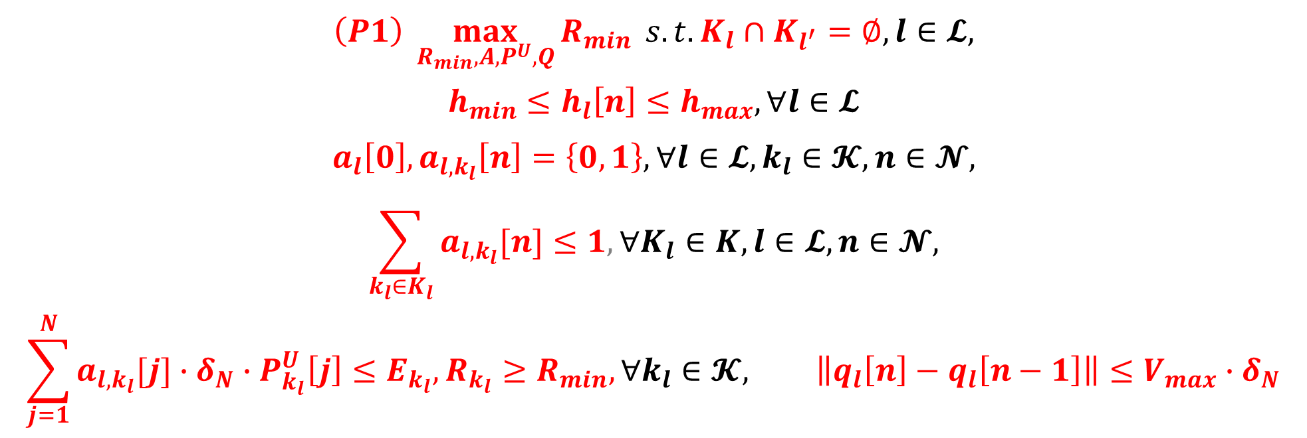
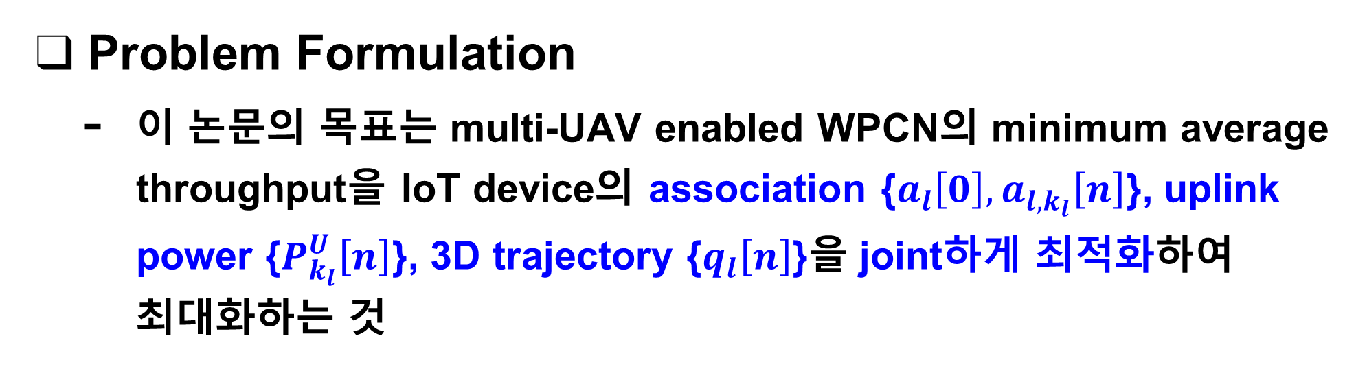
Current Status
Problem Formulation
이 논문의 목표는 multi-UAV enabled WPCN의 minimum average throughput을 IoT device의 association {$a_{l}\left[0\right], a_{l,k_{l}}\left[n\right]$}, uplink power {$P_{k_{l}}^{U}\left[n\right]$}, 3D trajectory {$q_{l}\left[n\right]$}을 joint하게 최적화하여 최대화하는 것
$$\left(P1\right) \max_{R_{min},A,P^{U}, Q}{R_{min}} s.t. K_{l}∩K_{l^{′}}=∅, l∈𝓛,$$
$$h_{min}≤h_{l}\left[n\right]≤h_{max}, ∀l∈𝓛$$
$$a_{l}\left[0\right], a_{l,k_{l}}\left[n\right]=\left\{0,1\right\}, ∀l∈𝓛, k_{l}∈𝓚, n∈𝓝,$$
$$\sum_{k_{l}∈K_{l}}{a_{l,k_{l}}[n]}≤1, ∀K_{l}∈K, l∈𝓛, n∈𝓝,$$
$$\sum_{j=1}^{N}{a_{l,k_{l}}[j]}∙δ_{N}∙P_{k_{l}}^{U}\left[j\right]≤E_{k_{l}}, R_{k_{l}}≥R_{min}, ∀k_{l}∈𝓚, \left\|q_{l}\left[n\right]−q_{l}\left[n−1\right]\right\|≤V_{max}∙δ_{N}$$

Slide 10
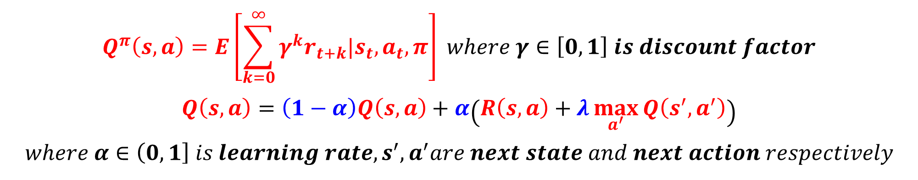

Current Status
Reinforcement Learning
Reinforcement Learning (RL)은 최적의 해 $π(s)$를 찾아서 누적된 reward of expection을 최대화시키는 것이 목표
Deep Q learning (DQL)에서는 Q 값의 분포가 DNN으로 추정되고, 이 DNN은 다음과 같이 학습됨
$$Q^{π}\left(s,a\right)=E\left[\sum_{k=0}^{∞}{γ^{k}r_{t+k}|s_{t}, a_{t}, π}\right] where γ∈\left[0,1\right] is discount factor$$
$$Q\left(s,a\right)=\left(1−α\right)Q\left(s,a\right)+α\left(R\left(s,a\right)+λ\max_{a^{′}}{Q\left(s^{′},a^{′}\right)}\right)$$
$$where α∈\left(0,1\right] is learning rate, s^{′}, a^{′}are next state and next action respectively$$
$$L\left(w\right)=E\left[{\left(y_{t}−Q\left(s,a,w\right)\right)}^{2}\right] where the target Q value y_{t}=r+γ\max_{a′}\left.Q(s^{′}, a^{′}, w\right)$$

Slide 11
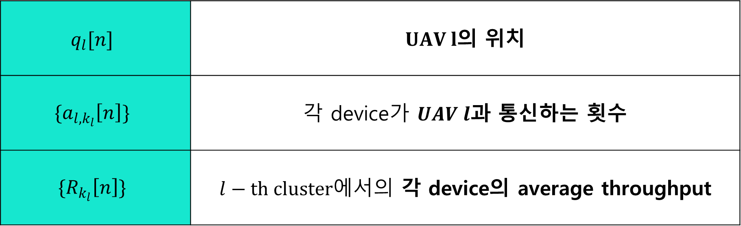
Current Status
Reinforcement Learning – state space and action state
State space는 각 agent마다 다음 3부분으로 구성
$$q_{l}[n]$$ | $UAV l$의 위치
$$\{a_{l,k_{l}}\left[n\right]\}$$ | 각 device가 $UAV l$과 통신하는 횟수
$$\{R_{k_{l}}\left[n\right]\}$$ | $l−th cluster$에서의 각 device의 average throughput

Slide 12
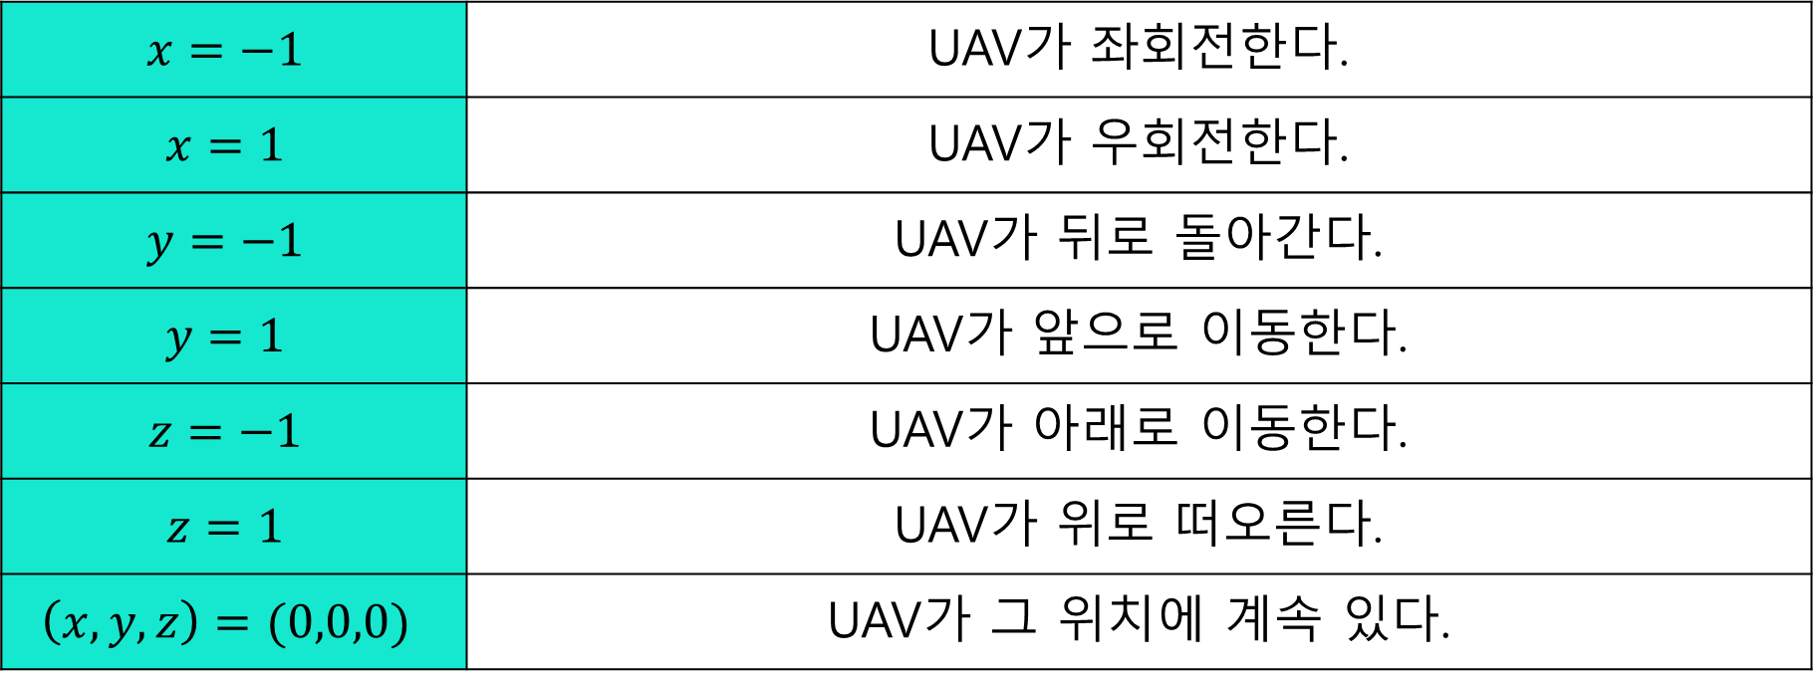
Current Status
Reinforcement Learning – state space and action state
UAV가 다음 위치로 이동할 때, energy flow를 broadcast하거나 cluster 내에서 best channel condition에 해당하는 device를 선택
Action space는 27개의 element를 가지며 다음과 같음
$\left(x,y,z\right):(x,y,z)$ varying from $\left(−1,−1,−1\right) to (1,1,1)$
$$x=−1$$ | UAV가 좌회전한다.
$$x=1$$ | UAV가 우회전한다.
$$y=−1$$ | UAV가 뒤로 돌아간다.
$$y=1$$ | UAV가 앞으로 이동한다.
$$z=−1$$ | UAV가 아래로 이동한다.
$$z=1$$ | UAV가 위로 떠오른다.
$$\left(x,y,z\right)=(0,0,0)$$ | UAV가 그 위치에 계속 있다.

Slide 13
Current Status
Reinforcement Learning – Reward Function
분류 | 조건 | 보상
Action | UAV가 행동 수행 후 border 아래쪽에서 비행 | Penalty of -1 UAV는 boundary로 이동
Step | 각 step에서, UAV i와 UAV j의 trajectory에 교차되는 부분이 있음 | Penalty of -1 UAV는 이전 위치로 이동
Throughput | 각 epoch에서 device의 throughput이 증가하지 않음, 즉 device가 UAV와 너무 많은 횟수로 통신하여, energy가 고갈되어 UAV는 오직 interference만 수신 | Penalty of -1
 | 각 epoch에서 device의 throughput이 증가 | Reward of +1
Minimum average throughput | 각 epoch 이후에 어떤 cluster의 device의 minimum average throughput이 0, 즉 해당 epoch에서 어떤 device들은 UAV와 통신하지 않음 | Penalty of -2
 | 각 epoch 이후에 모든 device에 대해 minimum average throughput이 증가하지 않음 | 모든 UAV에 대해 Penalty of -1
 | 각 epoch 이후에 minimum average throughput이 증가 | 모든 UAV에 대해 Reward of +1

Slide 14
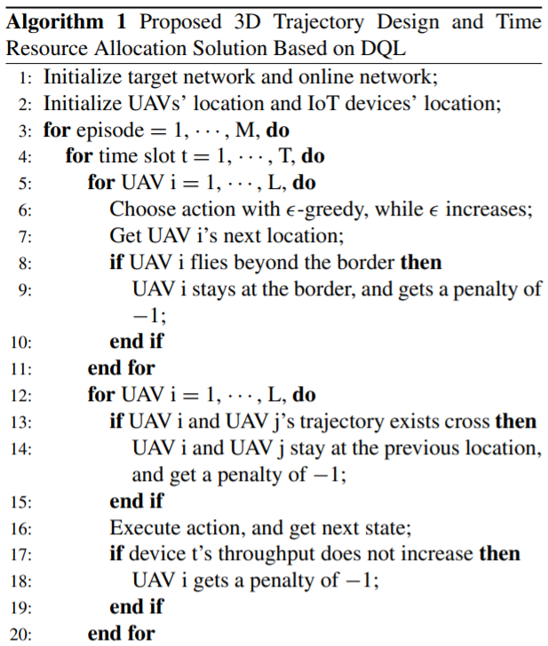
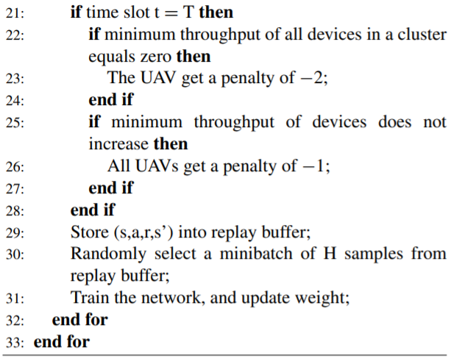
Current Status
Reinforcement Learning – Reward Function

Slide 15
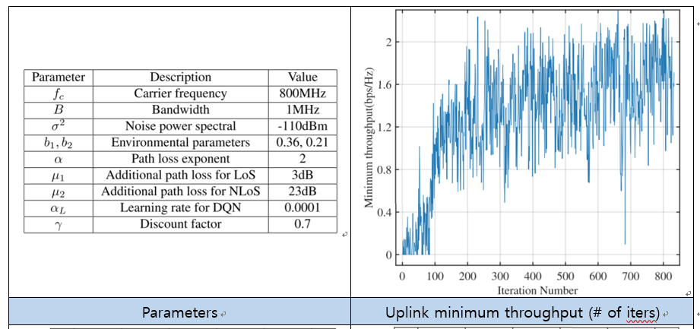
Current Status
Experiment Result

Slide 16
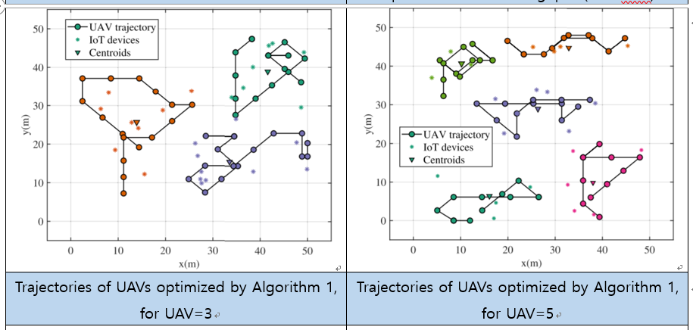
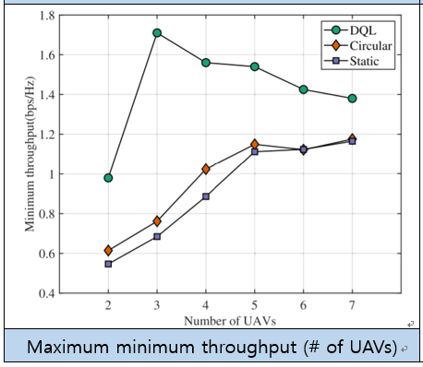
Current Status
Experiment Result

Slide 17
Github
https://github.com/WannaBeSuperteur/2020/tree/master/WPCN

